Slide 1
GitHub协作简介
Algo_F

Slide 2
背景
微软TFS是模拟GitHub的，如果我们已经熟悉TFS，对GitHub的开发协作模式应该有所了解，TFS转GitHub只是更换了一个环境而已。后面我以GitHub为例，再现TFS的源代码管理方式。
申请两个GitHub账号jiafenggang/jiafenggang2用作示例演示。其中jiafenggang作为Admin，jiafenggang2作为协同开发者User。
示例使用vs2015，测试vs2013不行，vs2015/17都可以。6-13页是如何参与别人的GitHub项目。如果不希望使用vs，可以参考笔记: github协作，

Slide 3
工作流
开始
Admin建立仓库(Repository)和起始工程，上传GitHub
如果都认为合理，Admin进行合并(Merge)
结束
User申请加入Team，并将工程拷贝(Fork)到自己账户
Admin和其他成员讨论User修改是否合理
User从自己账户克隆(Clone)工程到本地开发
User向Admin发出同步申请(Pull Request)
User随时可以将更改内容推送(Push)到自己账户
User认为自己的修改可以同步到Admin
迭代过程

Slide 4
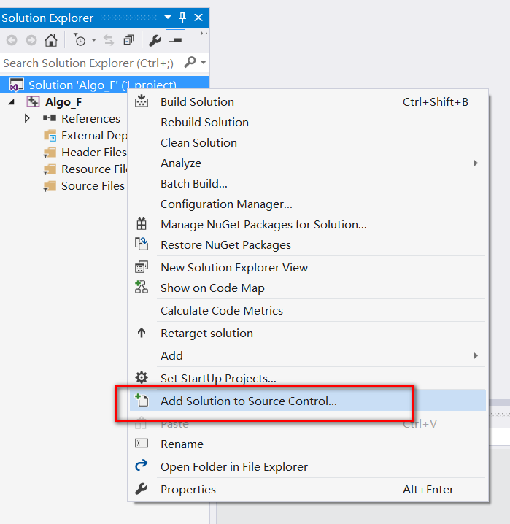
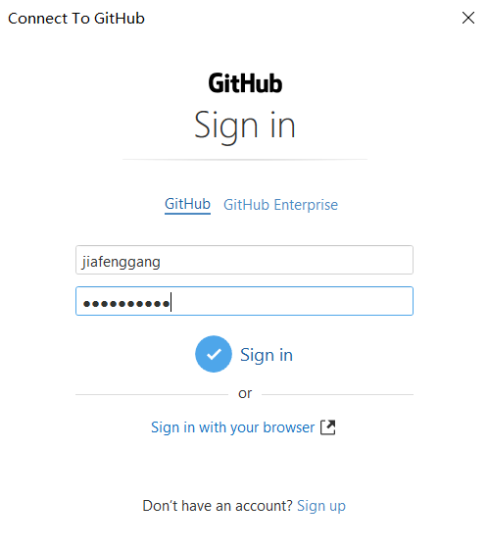
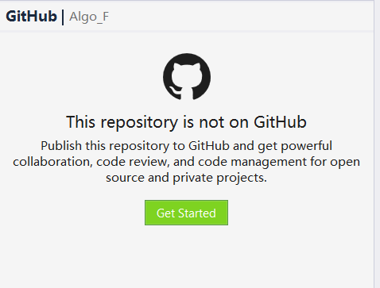
Admin
如果这页ppt操作不能正常进行，点击tool/Extensions and Updates/搜索GitHub Extension安装，重启vs
将工程填加到源代码管理器
第一次使用会弹出Get Started
使用Admin账号登陆

Slide 5
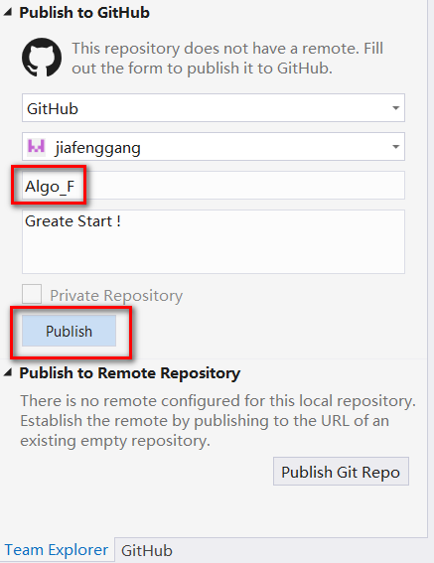
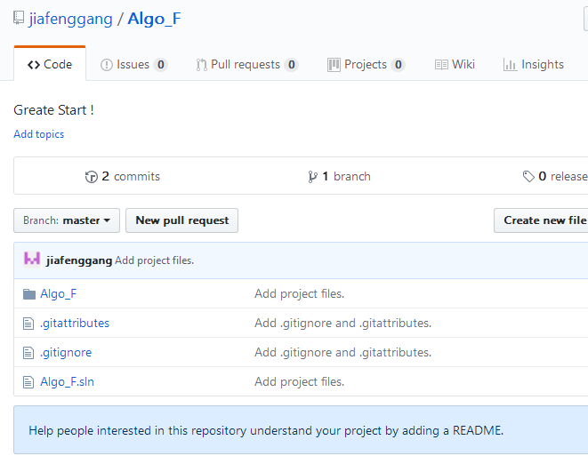
Admin
https://github.com/jiafenggang2/Algo_F
Admin建立仓库并发布到GitHub
登陆网页版GitHub，可以看到建立的仓库，及工程

Slide 6
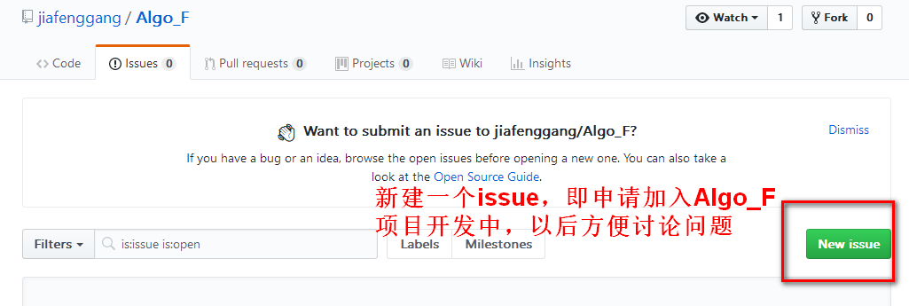
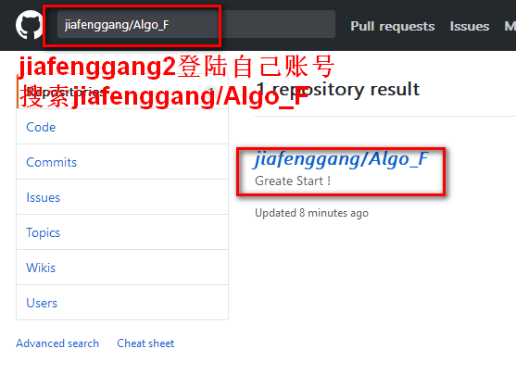
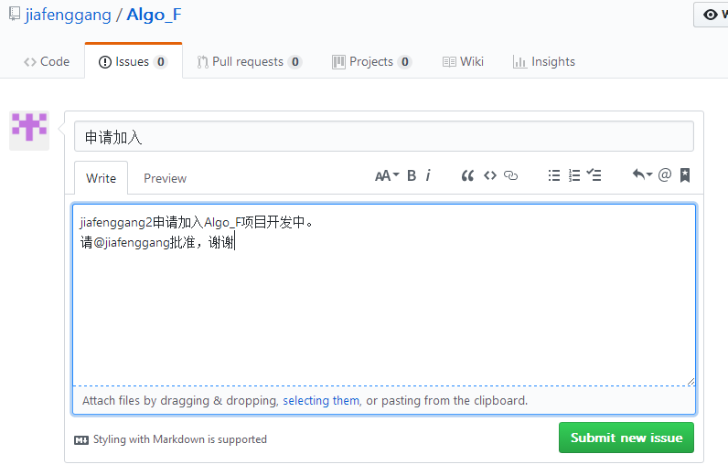
User
User登陆账号搜索Admin发布的内容
User新建一个issue申请加入到项目开发中

Slide 7
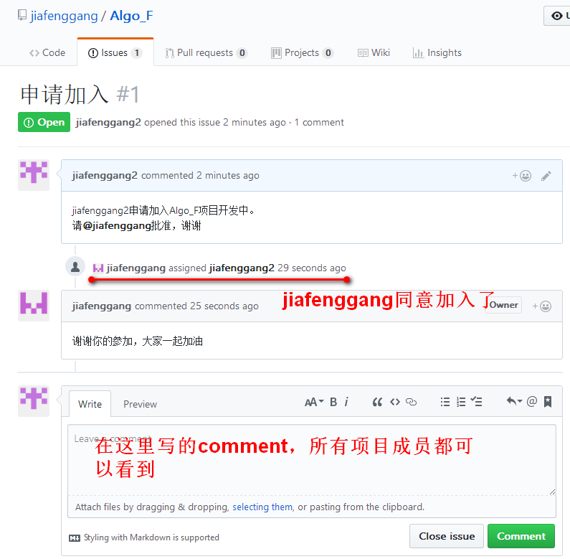
Admin
issue提供一个交流平台，加入成员的所有回话都可以跟踪
Admin同意User加入

Slide 8
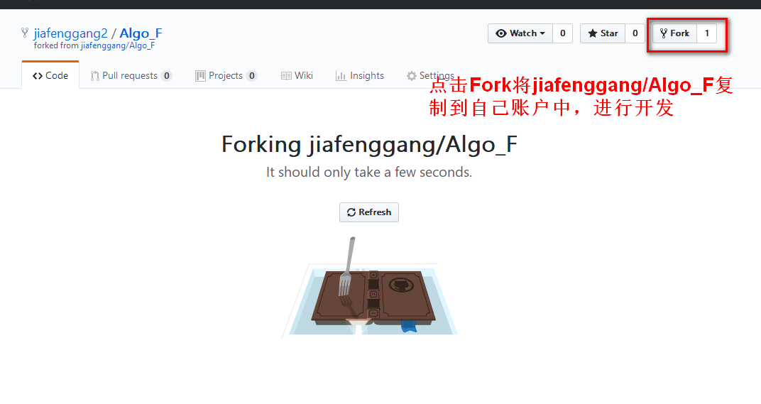
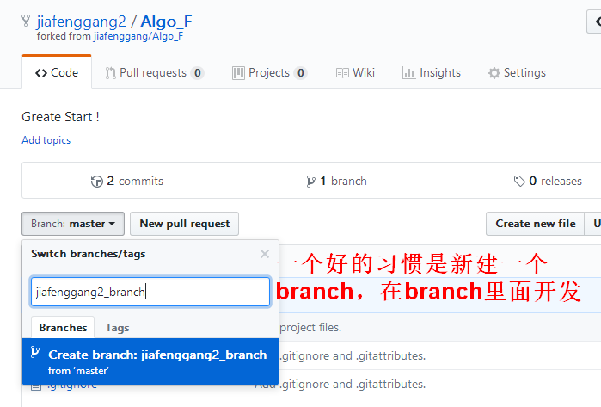
User
User将Admin的工程Fork到自己账户
User新建一个新建一个branch用于自己开发

Slide 9
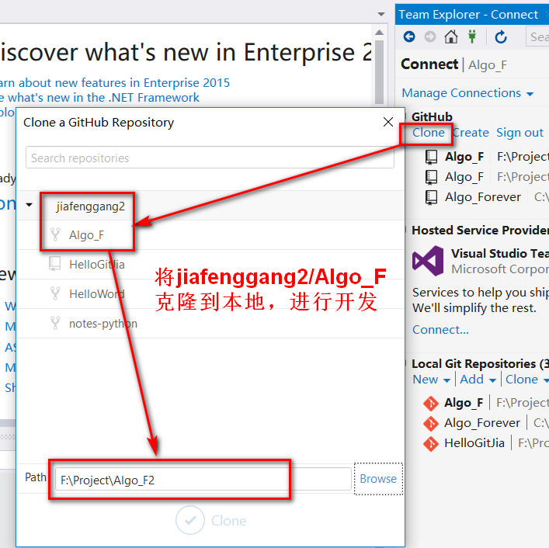
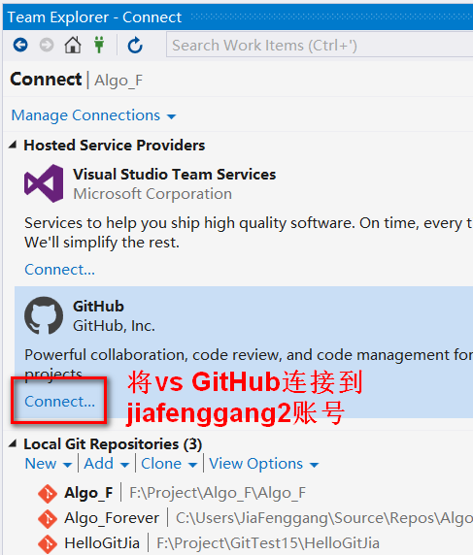
User
User在vs上登自己GitHub账号
User将工程Clone到本地目录用于Local开发

Slide 10
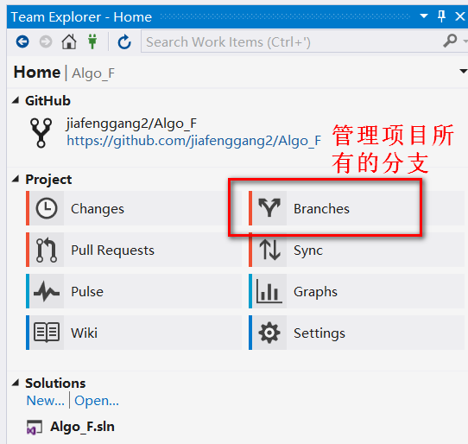
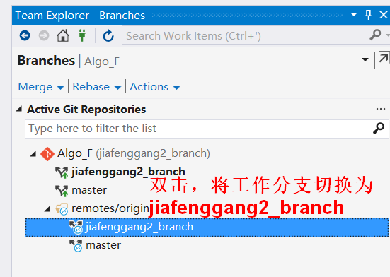
User
vs GitHub主要控制面板(Project)
User将活动分支切换为branch

Slide 11
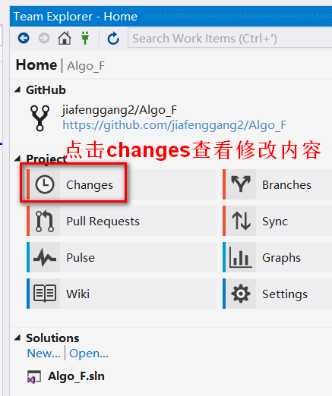
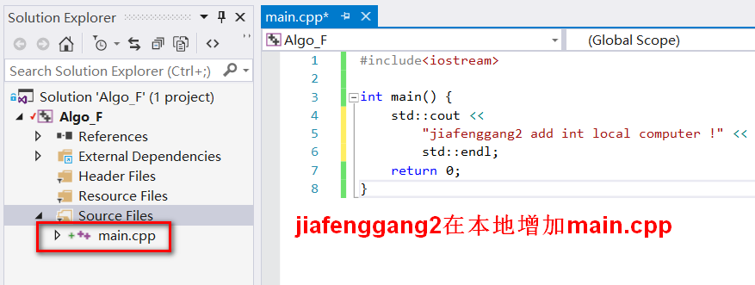
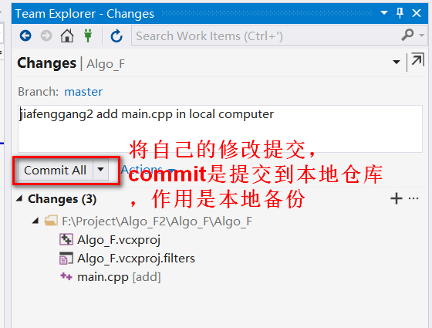
User
也可以只提交部分文件：将要提交的选为stage，然后Commit Staged
User在本地填加了一个main.cpp文件
填加注释，将修改提交到本地仓库
点击Changes可以查看修改的内容

Slide 12
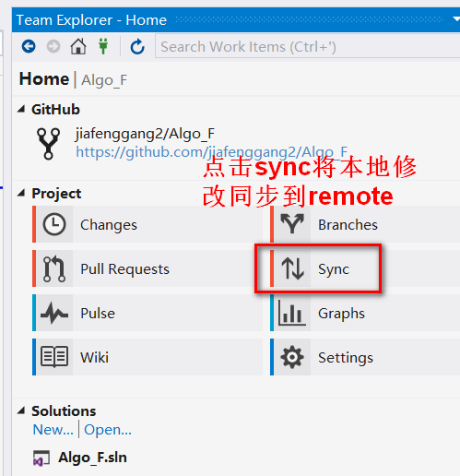
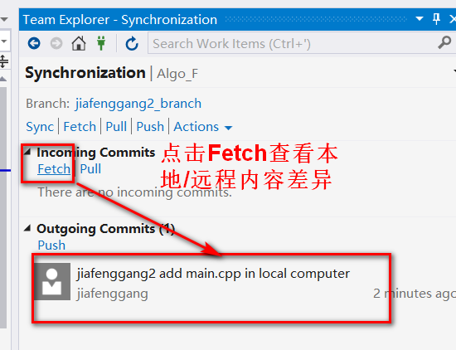
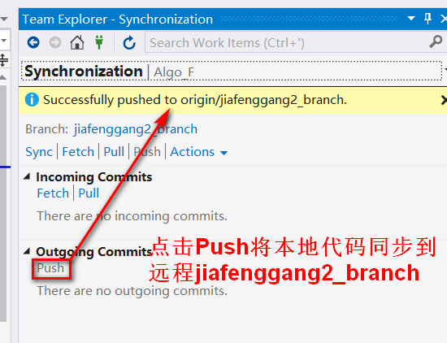
User
Fetch: Compare to Server Pull: Get Latest
Push: Check in Sync: Push&Pull
点击Sync进入同步控制面板
点击Fetch查看本地服务器差异
确认OK了，将修改同步到自己账户

Slide 13
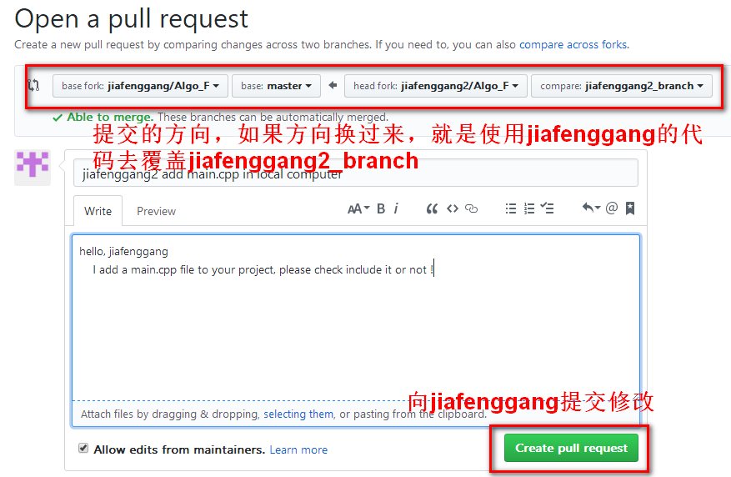
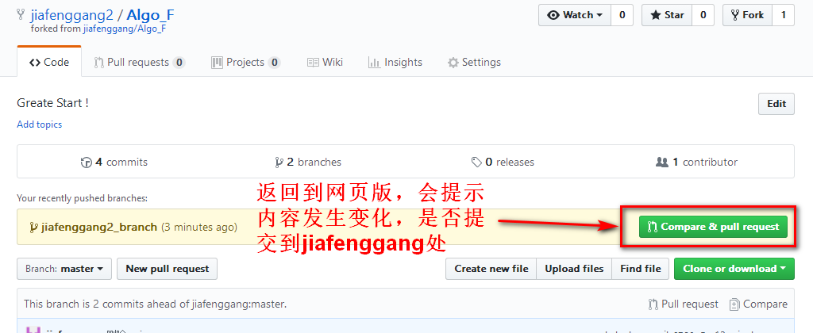
User
登陆网页版，会提示是否将修改提交给Admin
如果需要，新建pull request，和其他人讨论/合并

Slide 14
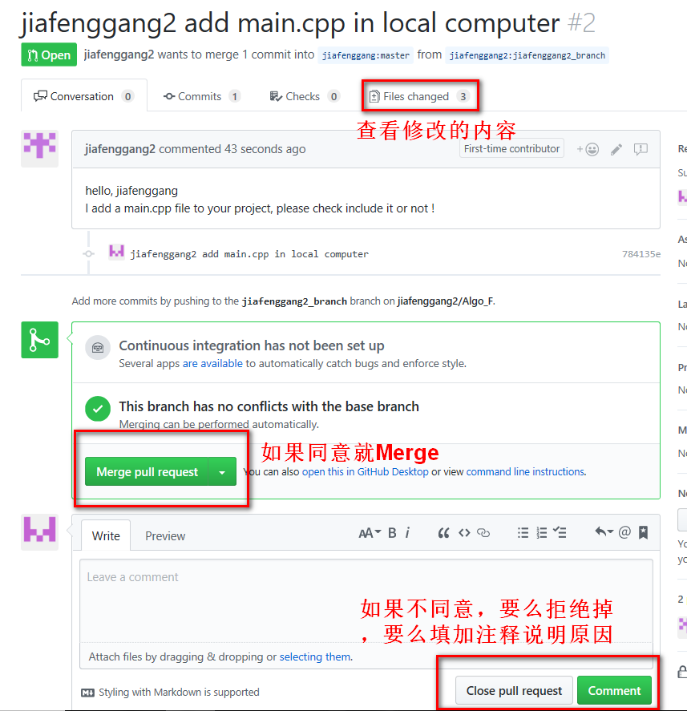
Admin
Admin和其它成员可以看到User的提交内容，大家可以进行讨论，最后决定是否合并到主干。
如果同意，就合并；
不同意，给出理由，拒绝掉；

Slide 15
参考
https://guides.github.com/activities/hello-world/
https://services.github.com/on-demand/windows/visual-studio

